Slide 1
Осень
Муниципальное автономное дошкольное образовательное учреждение
- детский сад № 428 «Золотая рыбка»
Учитель-логопед
Соловьёва Л.А
высшая квалификационная категория
.

Slide 2
Коррекционно-образовательные цели: -активизация, расширение, закрепление словаря по теме; -обобщение и систематизация представлений об осени; -совершенствование синтаксической стороны речи (составление двусоставных распространённых предложений с опорой на нагляность) Коррекционно-развивающие цели: -развитие связной речи; -развитие мышления (развитие навыка устанавливать причинно-следственные связи) -развитие зрительного восприятия -Воспитательные цели: -воспитание любви к родной природе.

Slide 3
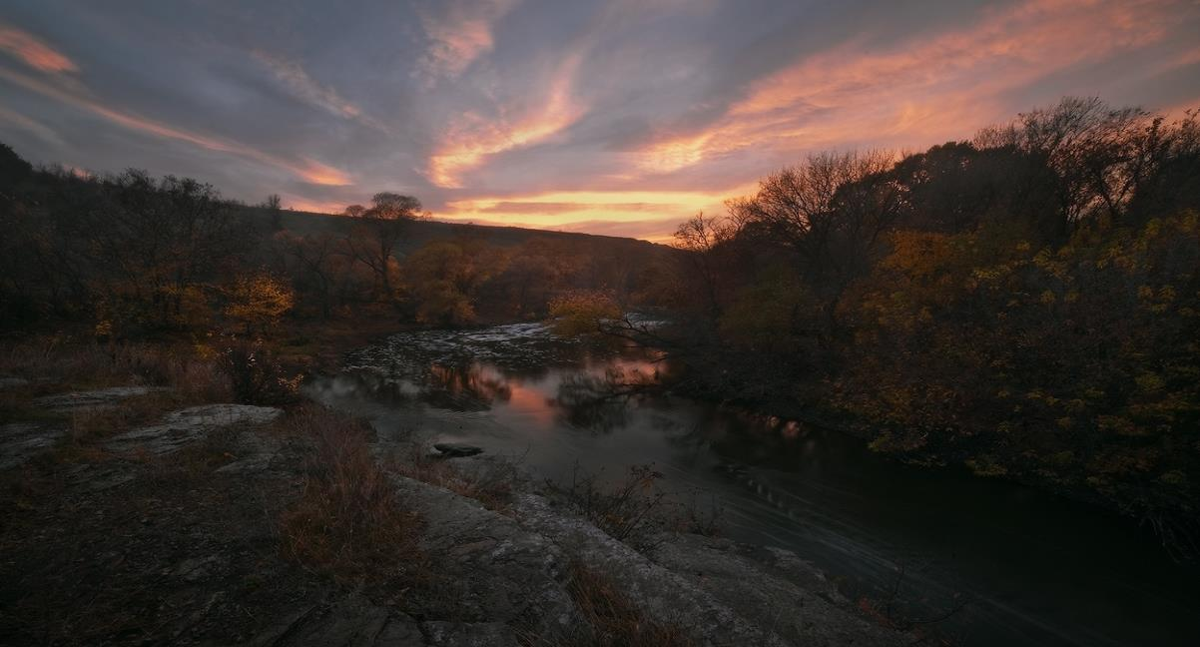
Осенью солнце даёт меньше тепла и света, чем летом. Поэтому дни становятся короче, ночи длиннее, а погода холодней.

Slide 4
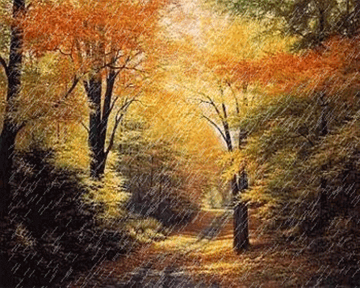
Небо часто покрыто тучами, идёт дождь.

Slide 5
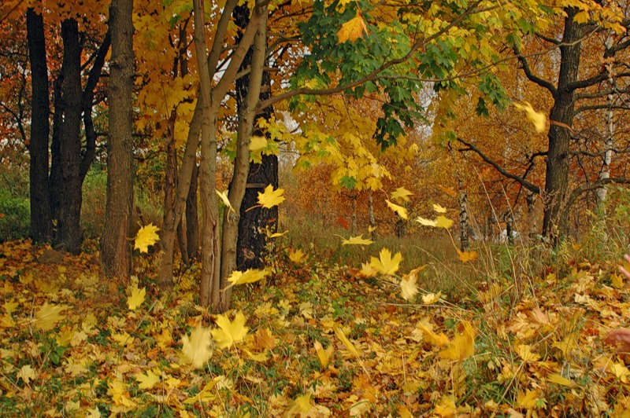
Листья на деревьях меняют цвет: становятся жёлтыми, красными, бордовыми, то есть разноцветными. А затем опадают. Это явление называется листопад.

Slide 6
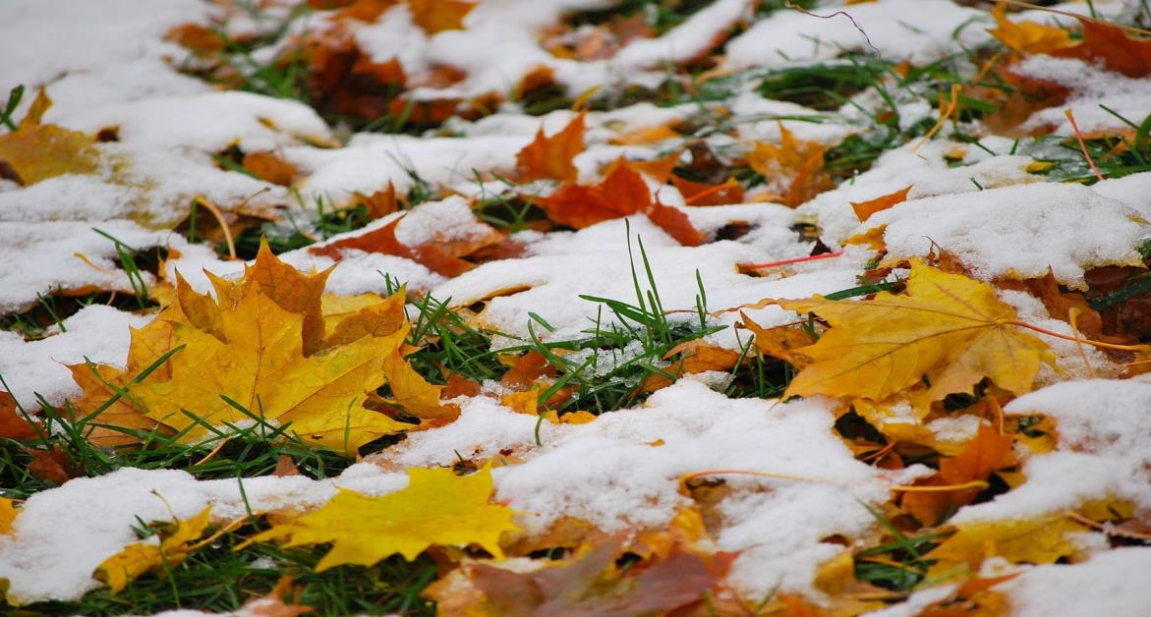
В середине осени выпадает первый снег, ночью бывают заморозки.

Slide 7
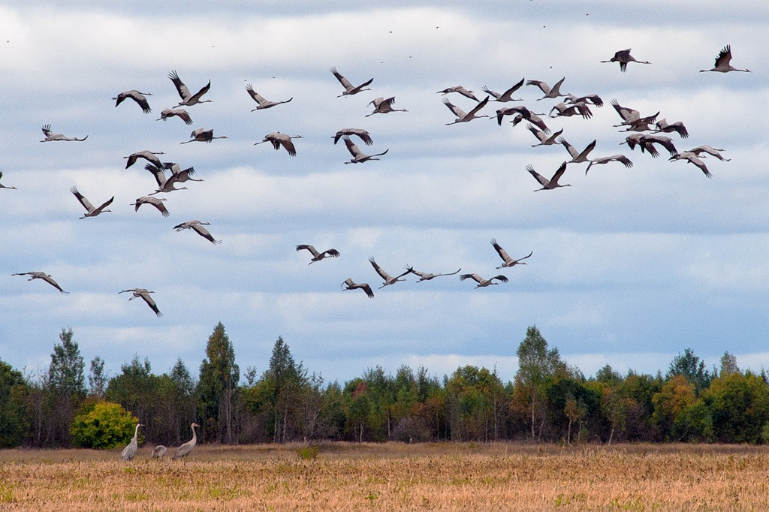
Перелётные птицы собираются в стаи и улетают в тёплые страны: журавли, утки, грачи.

Slide 8
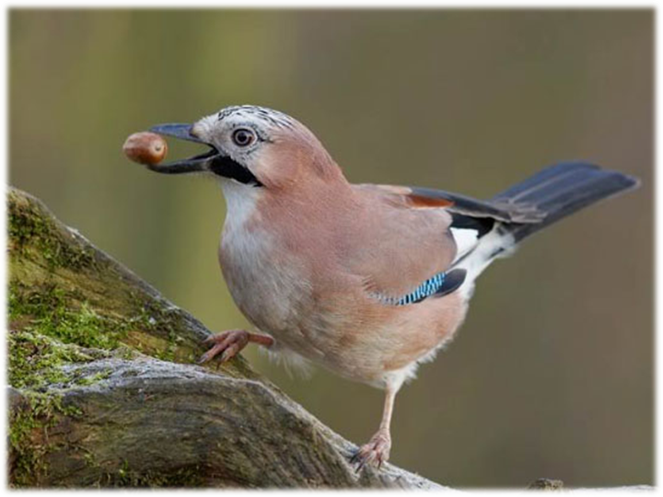
Некоторые зимующие птицы (сойки, синицы, кедровки) делают запасы на зиму. Они запасают жёлуди, орехи.

Slide 9
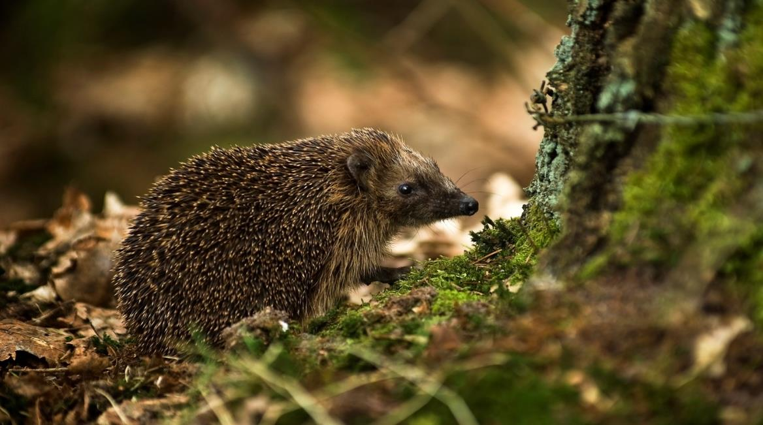
Некоторые животные готовятся к спячке (ёж, медведь). Они находят или вырывают себе нору, утепляют её ветками, мхом, листьями, чтобы спать там всю зиму.

Slide 10
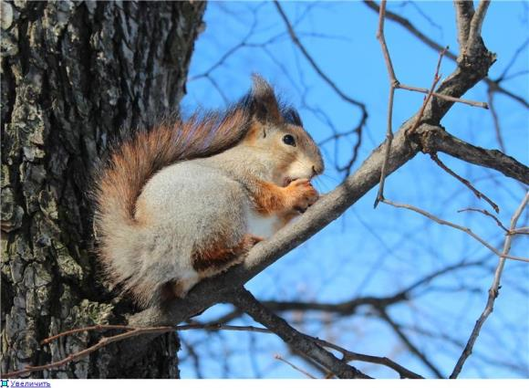
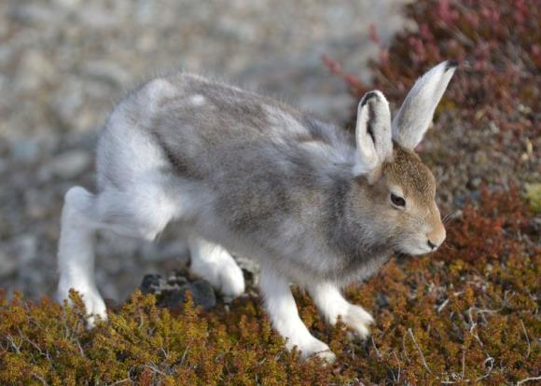
Заяц и белка готовятся поменять шерсть к зиме. Белка становится серой, а заяц белым.

Slide 11
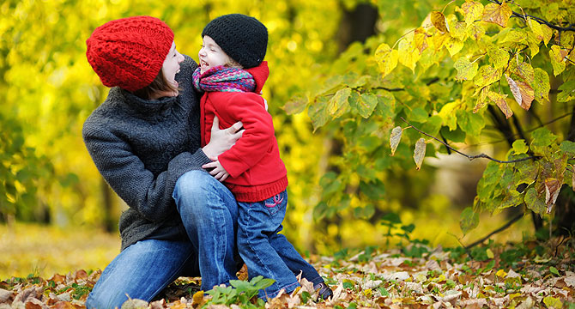
Так как осенью погода становится прохладной и даже холодной, люди начинают одеваться в тёплую одежду: в куртки, пальто, шапки, свитера. А из обуви надевают ботинки и сапоги.

Slide 12
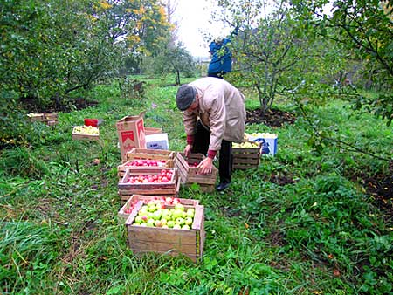
В садах и огородах осенью собирают урожай овощей и фруктов. Садоводы собирают яблоки, груши. Овощеводы выкапывают картофель, выдёргивают из земли морковь и свёклу.

Slide 14
Информационные источники:
-http://clipartmania.ru/uploads/gallery/main/445/autumn-leaves-24.png
-http://www.northlands.ru/data/media/12/bf855d9a42a43b3777a05a85
c0051b38.jpg
-http://litsait.ru/upload/comments/c31ffb5835ba8a69479e7402da3982be.gif
-http://images3.alphacoders.com/167/167455.jpg
-http://www.sladkovoart.ru/assets/images/institution/MAYK-Ovation/news/14.09.15/5.jpg
-http://www.playcast.ru/uploads/2014/09/02/9710401.jpeg
-http://player.myshared.ru/946781/data/images/img38.png
-https://yandex.ru/images/search?img_url
-http://i018.radikal.ru/1304/83/1a96cecaebfft.jpg
-http://chukcha.net/uploads/posts/2011-10/1318166857_last_autumn_02.jpg
-http://receptznahary.ru/wp-content/uploads/2014/03/osennyaya-para.jpg
-http://212d.ru/site_ds/files/22/photo/original/0-20150520072231.jpg

